Slide 1

时效品专产品介绍

Slide 2
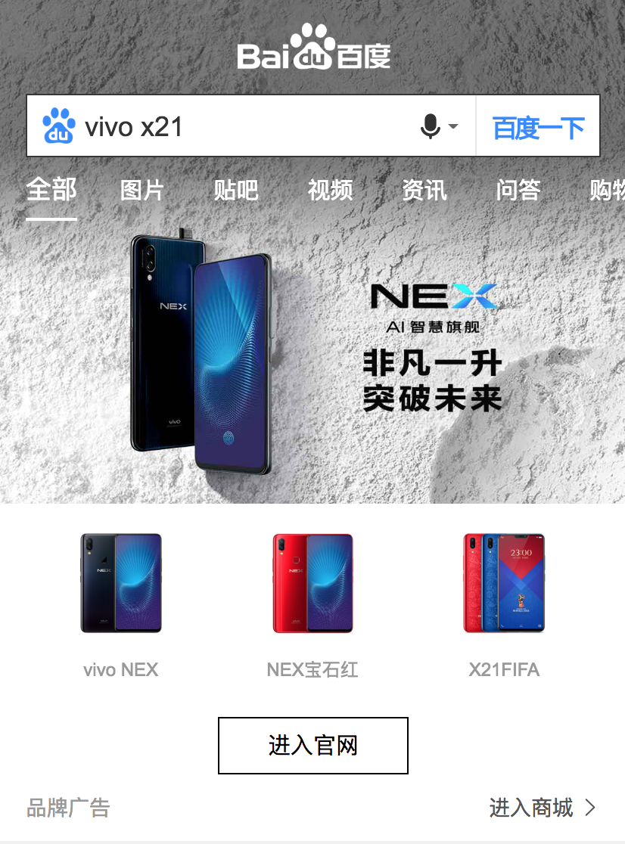
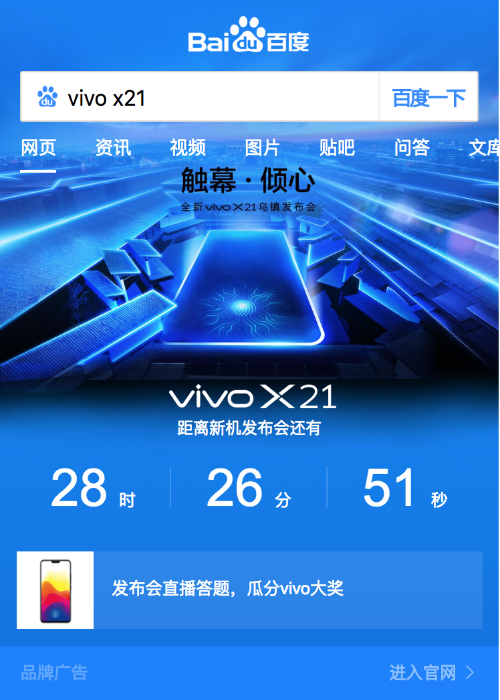
时效品专产品介绍
时效品专能够承接客户短期的营销或推广活动需求，产品在品牌专区基础上增强样式，形成多套营销类样式，同时拓展活动词流量，利于客户进行营销造势。
标准品专
时效品专
时效品专产品特点
样式更强
多套营销样式
投放灵活
最短3天起投
覆盖活动词
匹配营销造势
定制化
客户量身定制

Slide 3
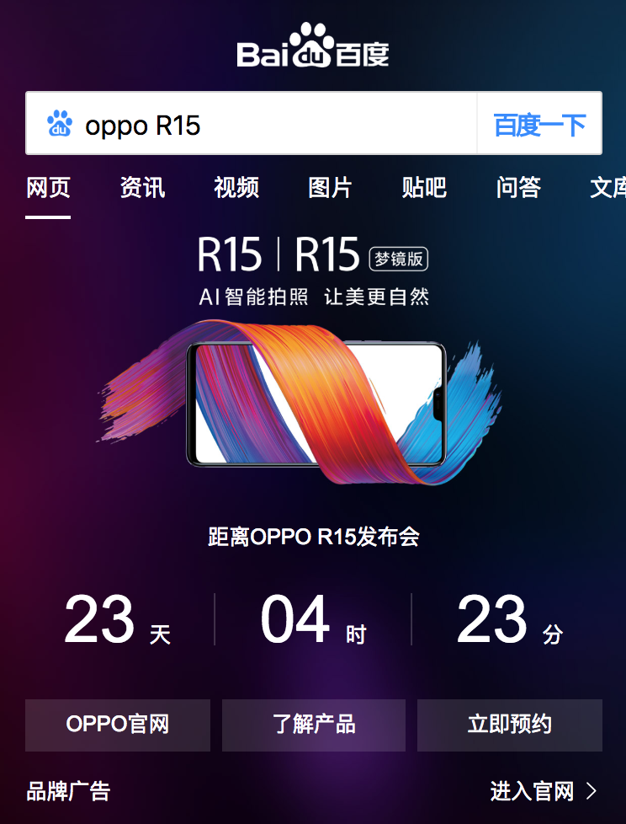

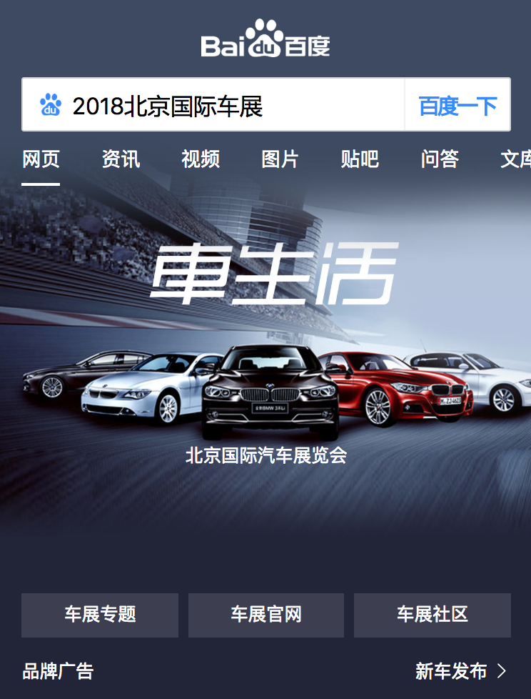
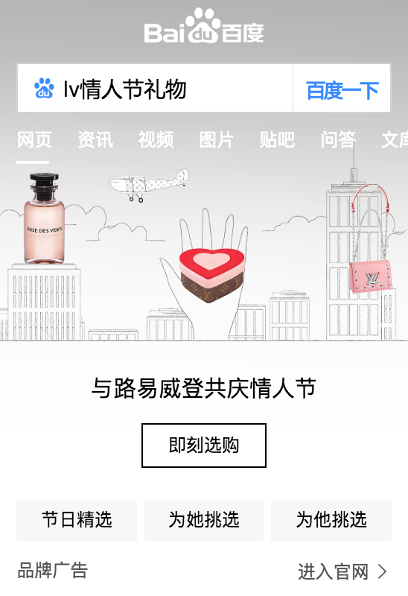
时效品专适合的营销场景
时效品专较适合进行新品发布、促销、周年庆、行业节日、展会、赛事等推广投放，能够协助客户完成品牌
预热、营销造势，适合客户在大规模推广投放使用。
新品发布类
活动促销类
展会类
节日营销类
展现规则：与品专相同位置触发
售卖资源：品牌词、产品词、活动词、活动衍生词
售卖方式：CPT
售卖周期：3天~1个月

Slide 4
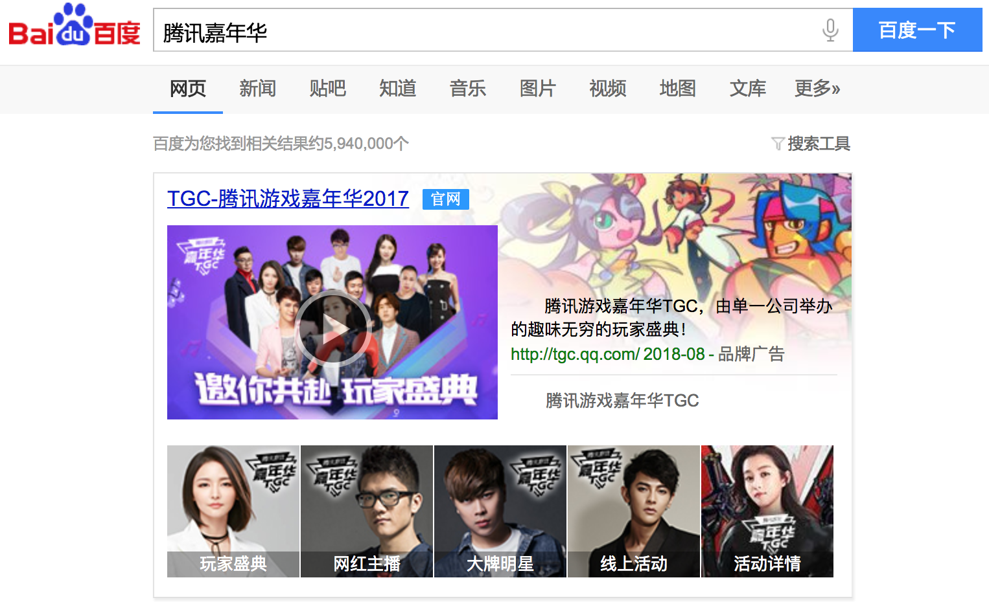
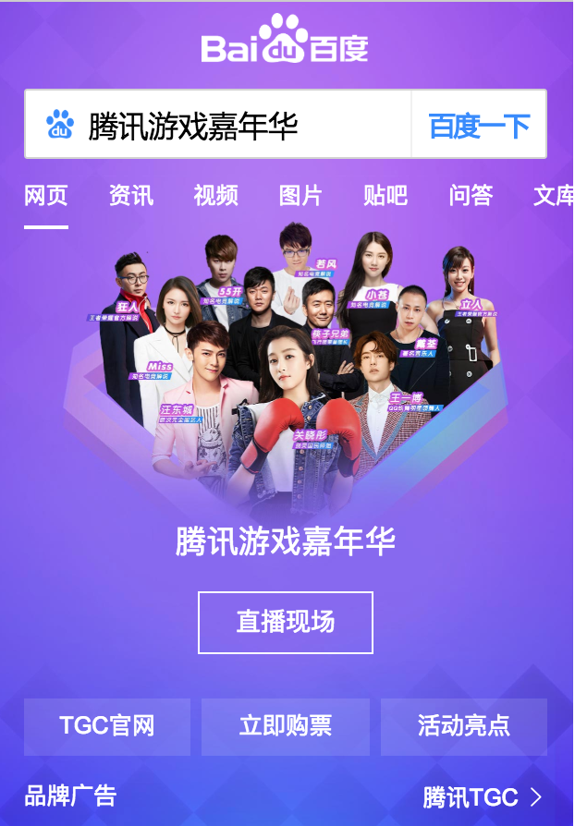
客户案例-展会类-腾讯嘉年华
PC时效品专
+
无线时效品专
投放背景
腾讯举办一年一度的游戏盛会，腾讯嘉年华于12.1-12.3举办，投放时效品专提升线上热度。
投放详情
样式：腾讯嘉年华定制时效样式
投放词包：活动词，如腾讯嘉年华、tgc2017等
投放时间：2017.12.1 – 2017.12.4

Slide 5
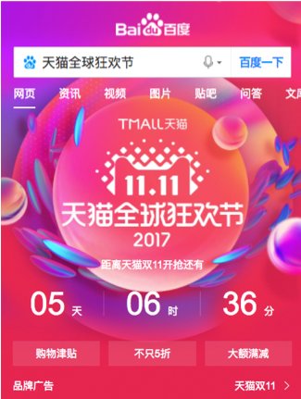

客户案例-活动促销-天猫双11
无线时效品专
预热期：倒计时
爆发期：正式发布
投放背景
天猫双11，广告主通过投放无线时效品专进行
品牌预热，全力打造天猫全球狂欢节。
投放详情
样式：预热期 倒计时样式
爆发期 节日营销样式
投放词包：品牌词，如天猫商城、tmall等
活动词，如天猫双11、双11晚会等
投放时间：预热期 2017.11.9 - 2017.11.10
爆发期 2017.11.11

Slide 6
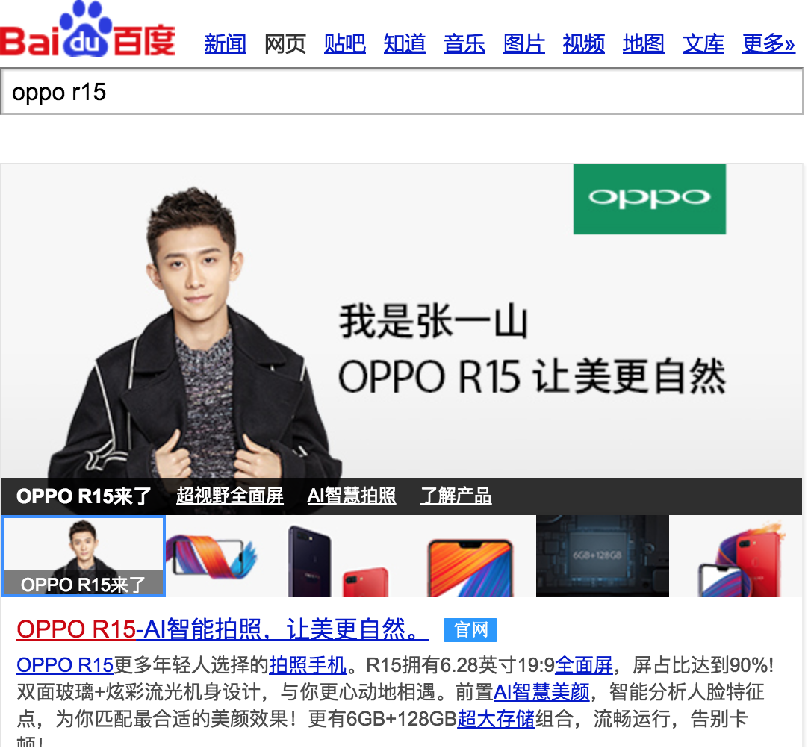
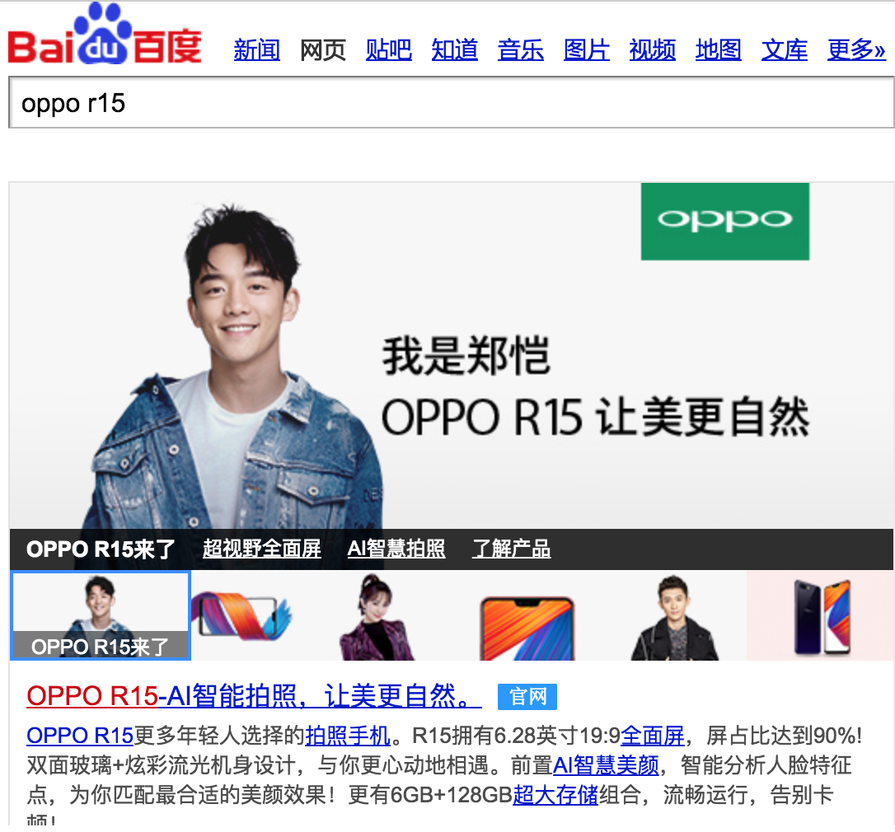
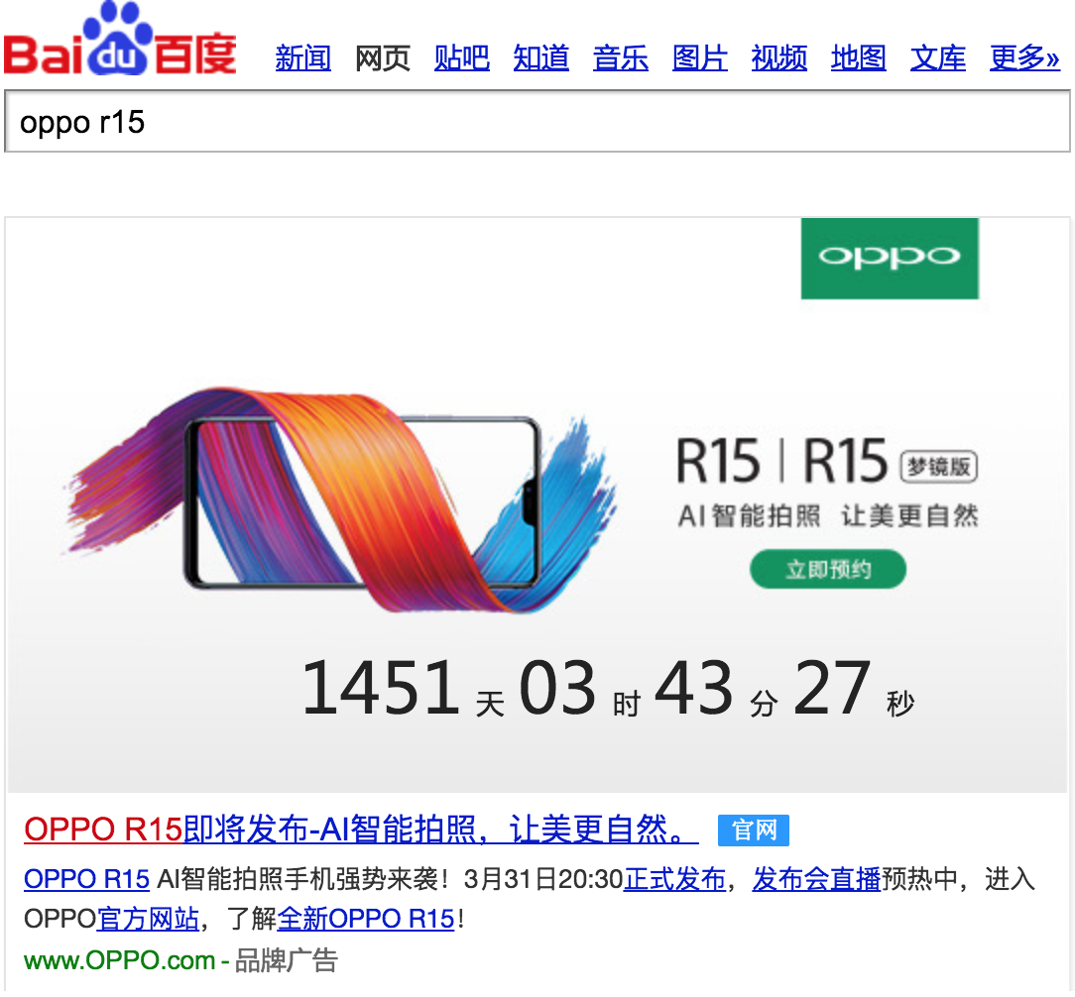
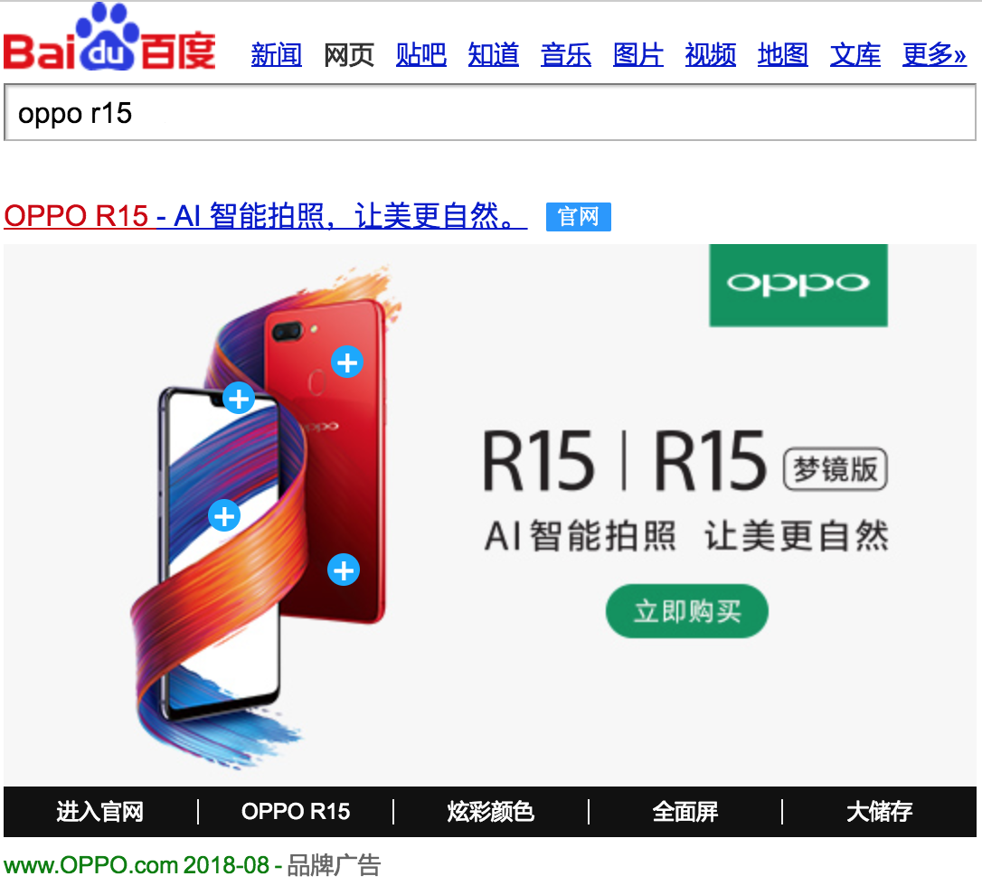

客户案例-新品发布-OPPO R15
PC时效品专
预热前期，逐渐公布代言人
预热倒计时
新机首发
投放背景
oppo发布旗舰手机r15，通过连续投放多天时效品专，迅速拉升oppo r15的关注度。
投放详情
样式：大海报6图样式、倒计时样式、左右联动样式
投放词包：品牌词、产品词，如oppo、oppo r15、oppo官网等
活动词，如r15发布会、oppo2018发布会直播等
投放时间：2018.3.17 - 2018.4.2

Slide 7

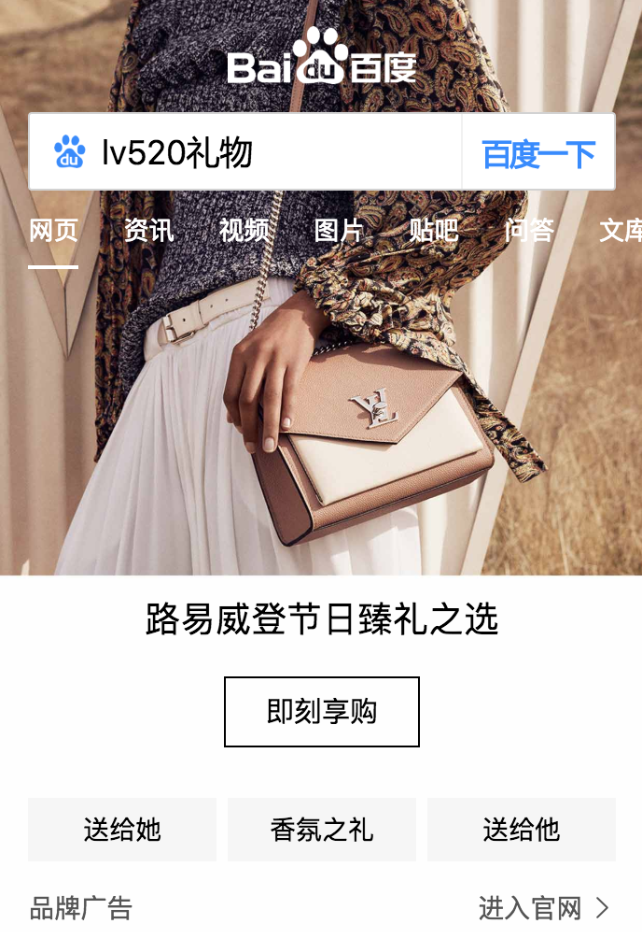
客户案例-节日营销-LV情人节
无线时效品专
2.14情人节
5.20情人节
投放背景
投放背景
LV希望在2.14情人节进行线上营销
LV希望在5.20情人节进行线上营销
投放详情
投放详情
样式：节日营销样式
样式：节日营销样式
投放词包：品牌词、产品词，如lv包等
活动词，如lv情人节礼物等
投放词包：品牌词、产品词
活动词，如lv520等
投放时间：2017.2.12 - 2017.2.14
投放时间：2017.5.15 - 2017.5.19

Slide 8
感谢观看
THANKS

